Slide 1

Совещание руководителей ЭНШ
«Управленческие решения и этапы открытия 1-го класса. Организация промежуточной аттестации во 2–4-х классах»
15.04.2026

Slide 2
Алгоритм проведения промежуточной аттестации во 2-4 классах проекта «Эффективная начальная школа»
1. Издание приказа о проведении промежуточной аттестации:
сроки проведения работ;
ответственные в аудитории;
ответственные за проверку работ и сроки проверки;
сроки проведения анализа.
2. Проведение инструктажа.
3. Проведение работ (без присутствия педагога в классе).
4. Проверка педагогом, который не преподаёт в данном классе.
5. Проведение анализа результатов работ.
6. Составление тепловой карты ликвидации дефицитов.
7. Проведение собеседования с педагогами по организации коррекционной работы.

Slide 3
Демонстрационные версии контрольно-измерительных материалов

Slide 4



Slide 5
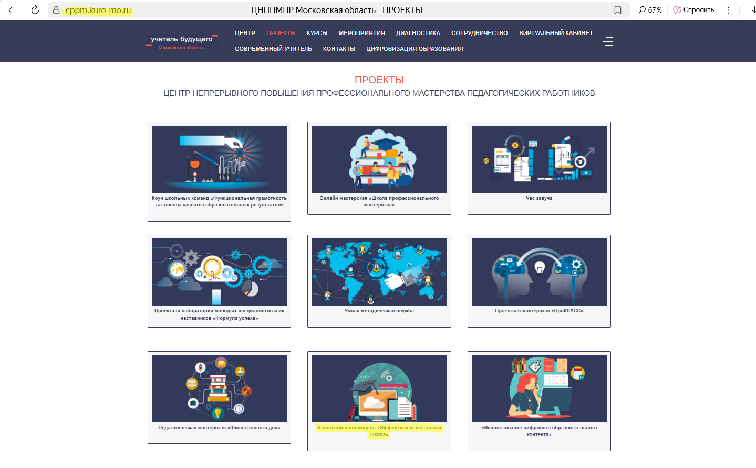

Slide 6
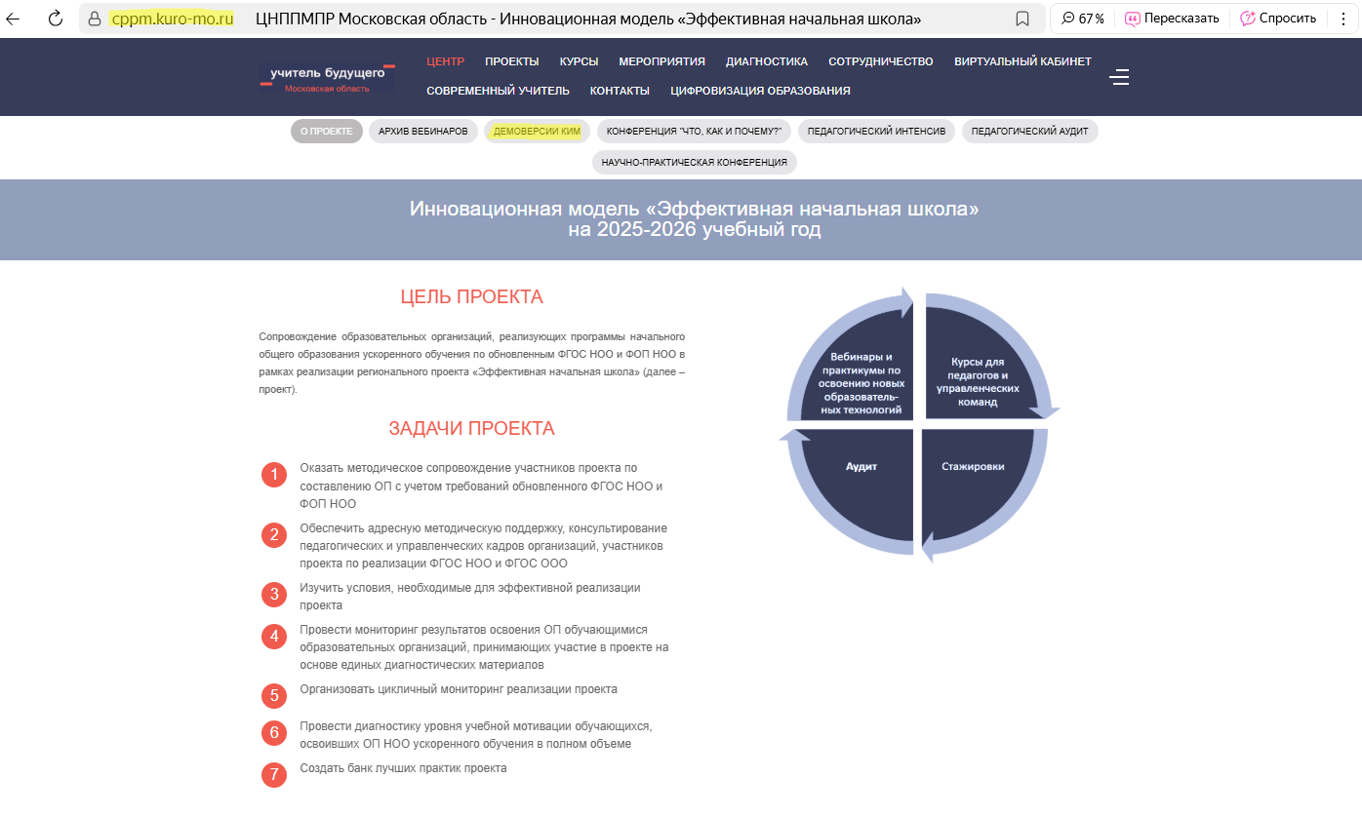

Slide 7
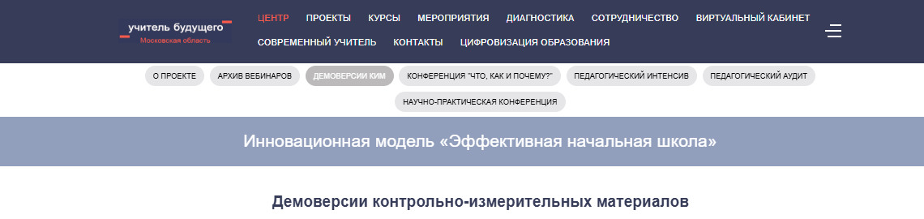
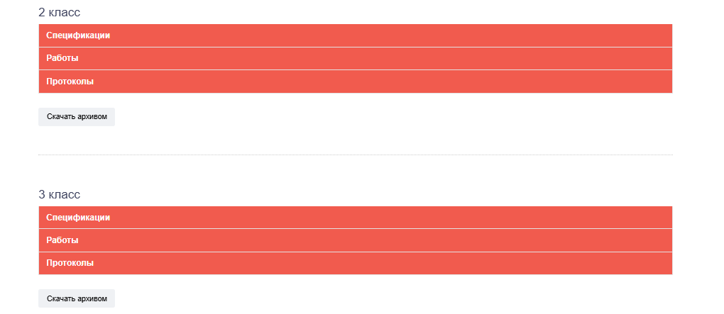
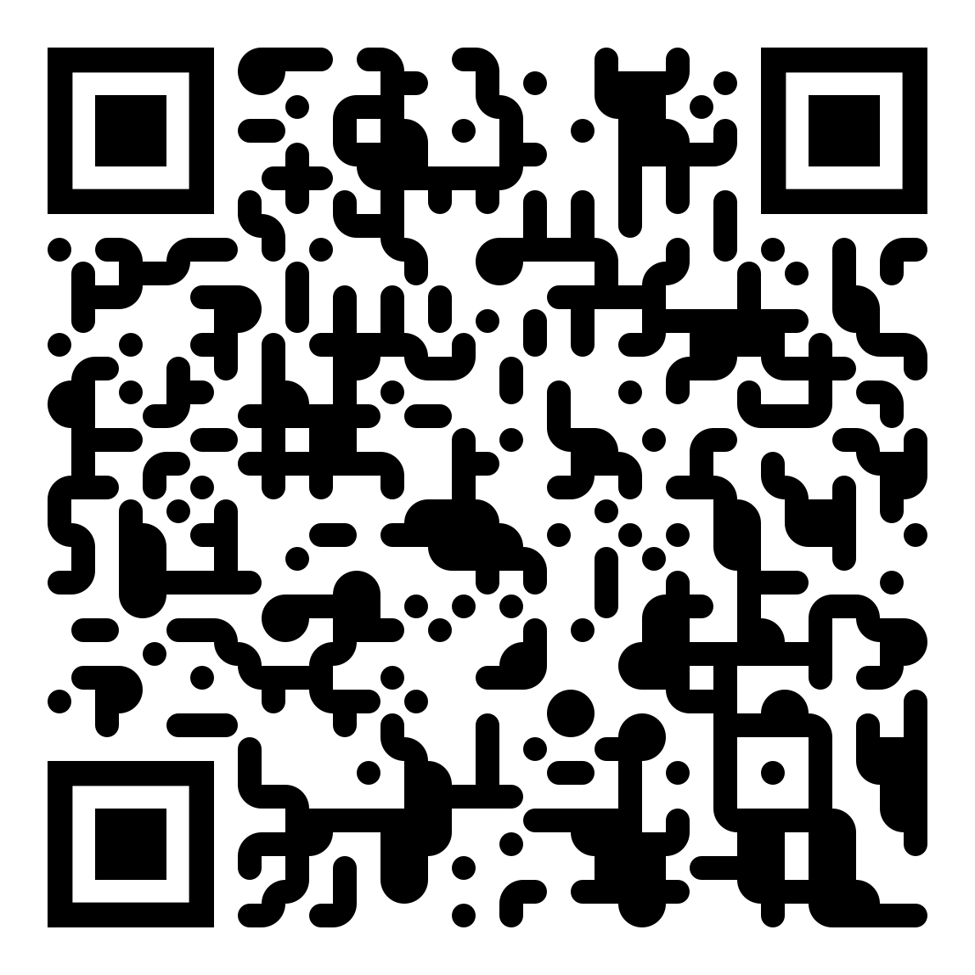
https://cppm.kuro-mo.ru/index.php/component/sppagebuilder/?view=page&id=1478

Slide 8
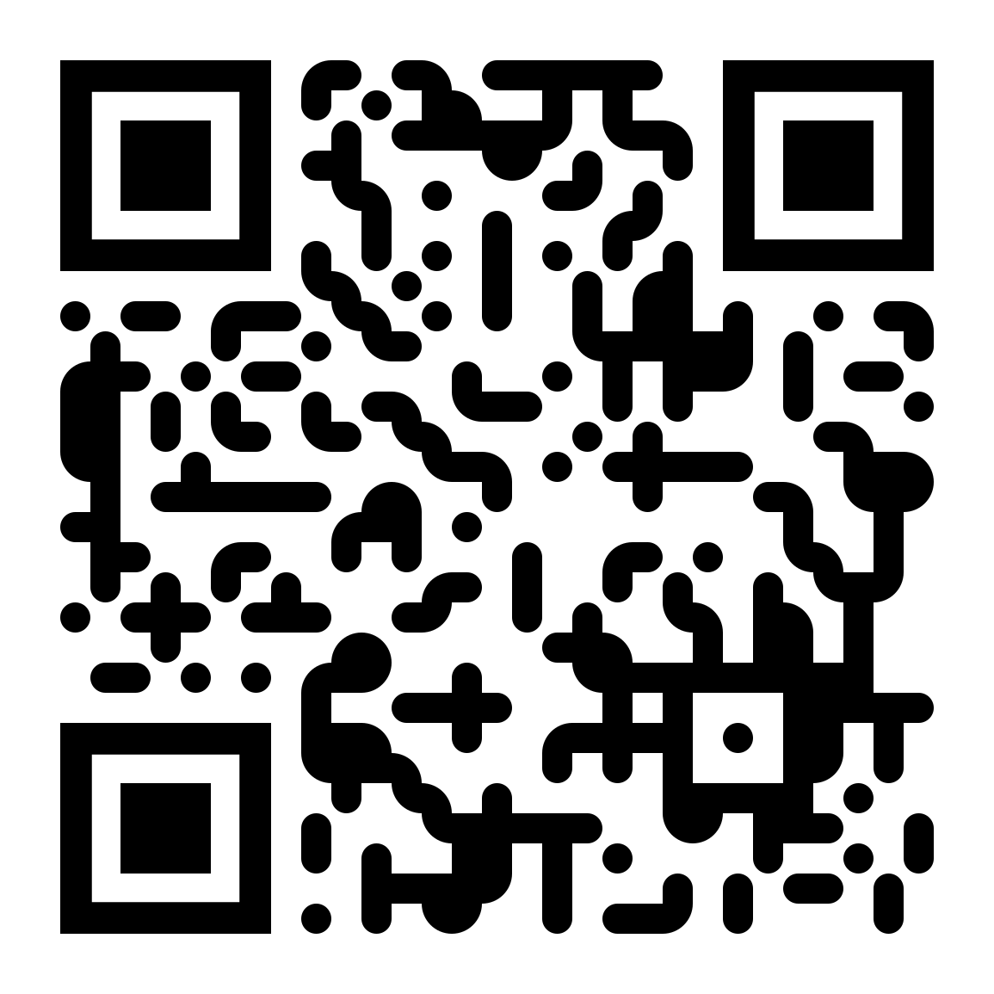
Отчет о проведении итоговых работ
в 2025 – 2026 учебном году
КИМы для проведения итоговых работ, шаблоны протоколов и аналитических справок на 2-й, 3-й и 4-й классы ЭНШ https://disk.yandex.ru/d/yweEvi4kO1CWVg
Образцы и описания проверочных работ для проведения ВПР в 2026 году 4-й класс https://fioco.ru/obraztsi_i_opisaniya_vpr
Сроки проведения определяет образовательная организация
После проведения проверочных работ ответственный за проект в ОО заполняет форму «Результаты проверочных работ» до 06.06.2026 на каждый класс:
2-е классы https://forms.yandex.ru/cloud/69da498d4936395fa4b68942
3-е классы https://forms.yandex.ru/cloud/69da4de0068ff067cc0011ff
4-е классы https://forms.yandex.ru/cloud/69da4efd6d2d7365c406bf99

Slide 9


Канал MAX Эффективная начальная школа
https://max.ru/join/Qi7jERXphtx0p0wjpHnBGvHB_RsJ4ZVwqgZGnHv-Vm4

Slide 10
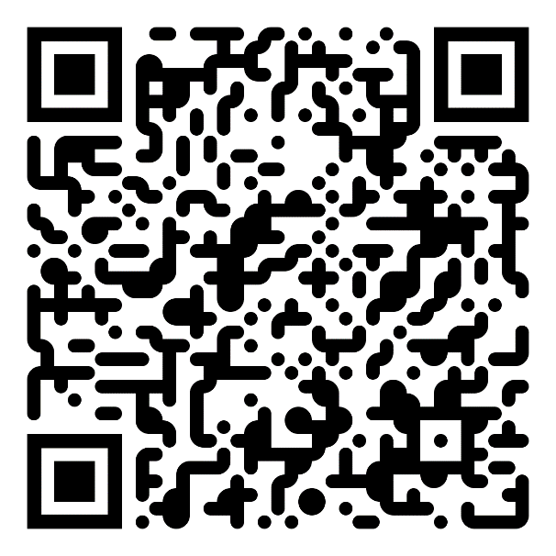
Прием заявок на продолжение участия
в 2026 – 2027 учебном году
С 20 апреля по 20 мая 2026 через форму, размещенную на сайте ЦНППМ в разделе «Эффективная начальная школа»
В заявке указывается:
планируемое количество 1-х классов всего, из них по проекту ЭНШ, планируемое количество обучающихся по запросу родителей (рекомендовано не более 25)
количество 2-х, 3-х и 4-х классов ЭНШ в 2026/27, количество обучающихся в них
проведение подготовительной работы: диагностика дошкольников на определение уровня готовности к школе; проект ОП НОО по ускоренному обучению в соответствии с ФГОС и ФОП НОО, с учетом изменений, внесенных на основании приказов №704, 729, 808

